Slide 1
Setkání výchovných poradců ZŠ
Bachanová Silvie, DiS., Křížová Michaela, KoP Brno-venkov

Slide 2
Obsah prezentace
Statistika nezaměstnanosti
Statistika absolventů
Poradenství a IPS

Slide 3
Nezaměstnanost

Slide 4
Podíl nezaměstnaných osob vzrostl na 3,4 %.
Úřad práce ČR evidoval k 31. 8. 2022 celkem 251 753 uchazečů o zaměstnání (UoZ), o 11 047 více než v předchozím měsíci.
Trh práce aktuálně ovlivňuje především poptávka zaměstnavatelů po dělnických profesích ve zpracovatelském průmyslu a stavebnictví. Zájem je stále i o sezónní pracovníky, např. v zemědělství, zahradnictví nebo v lesnictví
V menší míře se do evidence uchazečů o zaměstnání začali hlásit i čerství absolventi škol, prozatím ale nezaměstnanost výrazně neovlivňují.
V průběhu září můžeme očekávat oživení pracovního trhu.

Slide 5
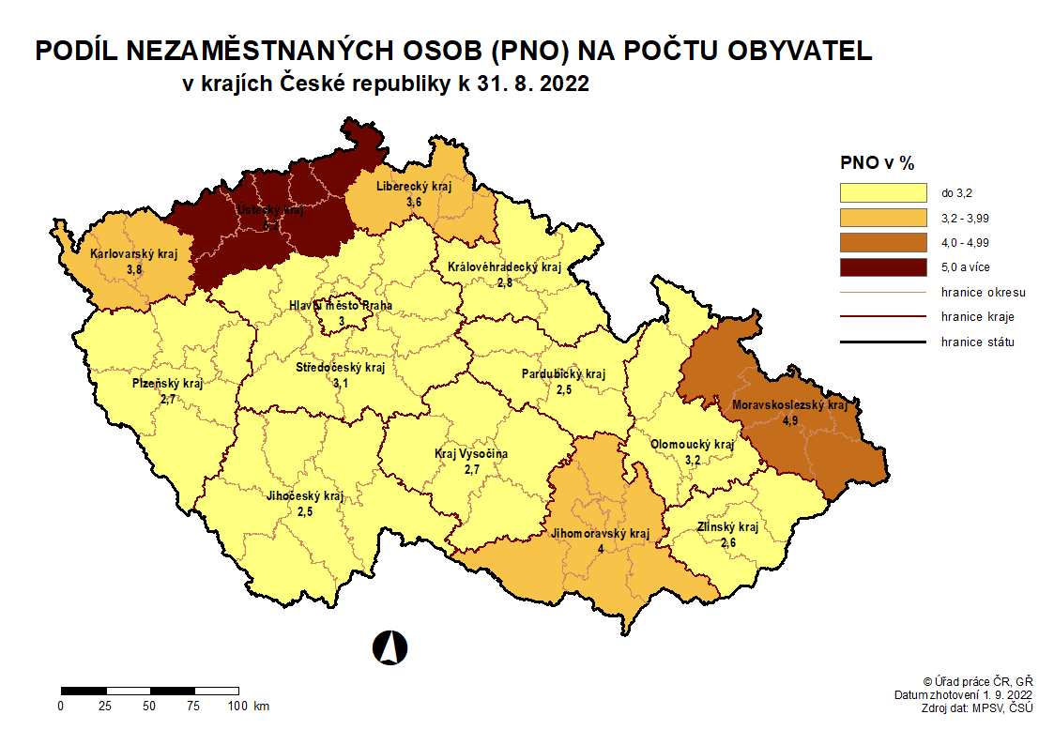
Podíl nezaměstnaných osob v ČR k 31. 8. 2028

Slide 6
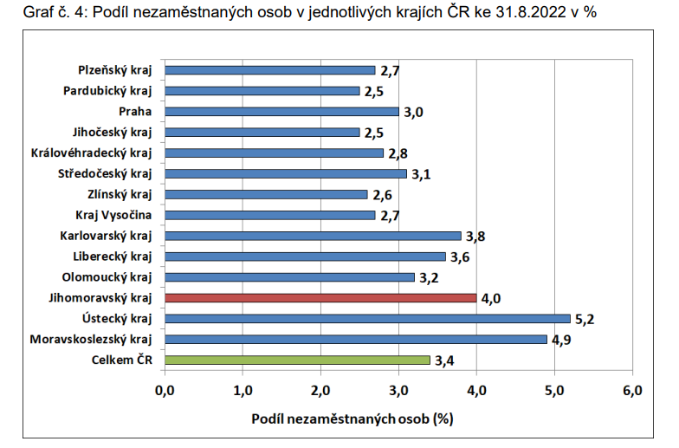
Podíl nezaměstnaných osob v jednotlivých krajích ČR k 31. 8. 2022 v procentech

Slide 7
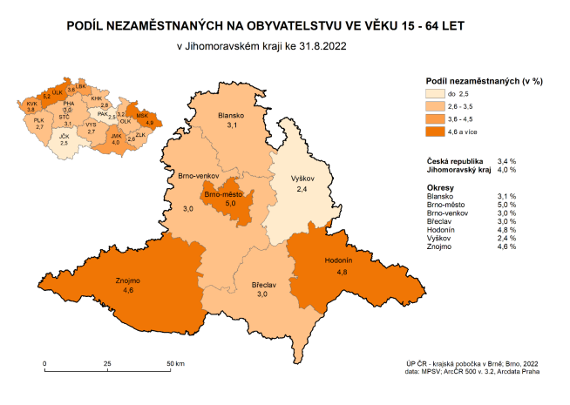
Podíl nezaměstnaných osob ve věku 16 - 64 let v JMK k 31. 8. 2022

Slide 8
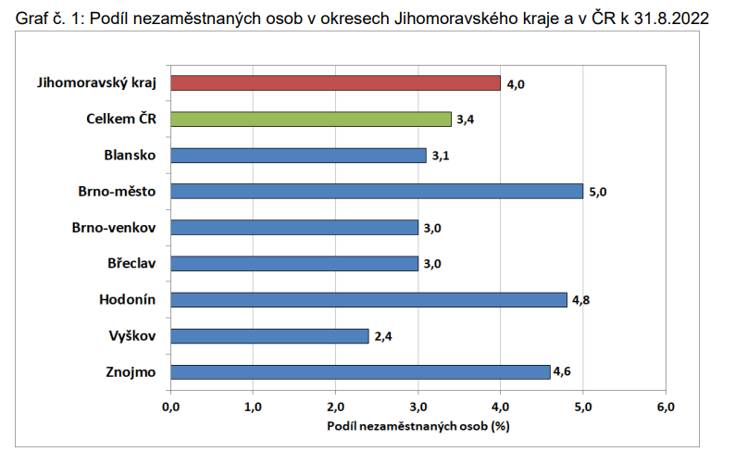
Podíl nezaměstnaných osob v okresech JMK k 31. 8. 2022 v procentech

Slide 9
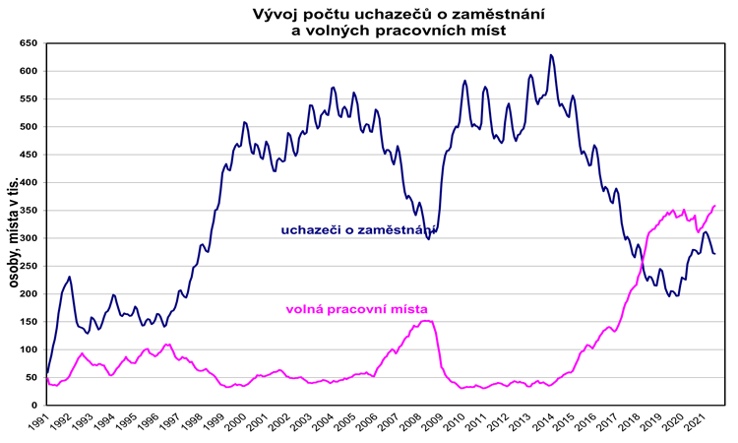
Vývoj počtu uchazečů o zaměstnání a volných míst

Slide 10
Absolventi

Slide 11
Absolventi v evidenci Úřadu práce České republiky
V menší míře se do evidence uchazečů o zaměstnání začali hlásit i čerství absolventi škol, prozatím ale nezaměstnanost výrazně neovlivňují.
Bez práce bylo ke konci předchozího měsíce 10 420 absolventů škol všech stupňů vzdělání a mladistvých.
Meziměsíčně je to více o 974, meziročně pak více o 219 lidí.
Na celkové nezaměstnanosti se podíleli 4,1 % (červenec 2022 – 3,9 %, srpen 2021 – 3,8 %).
Z celkového počtu absolventů a mladistvých bylo ke konci srpna v evidenci ÚP ČR 7 000 absolventů.

Slide 12
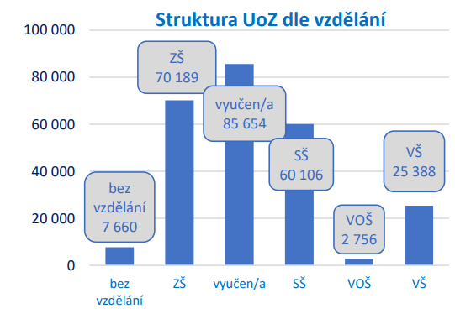
nejvyššímu meziročnímu poklesu došlo v případě evidovaných uchazečů vyučených (o 9 713) a uchazečů se střední školou (o 5 459).
Pokud jde o rozdělení podle profesí, ke konci srpna bylo v evidenci ÚP ČR nejvíce pomocných a nekvalifikovaných pracovníků, a to 73 709.

Slide 13
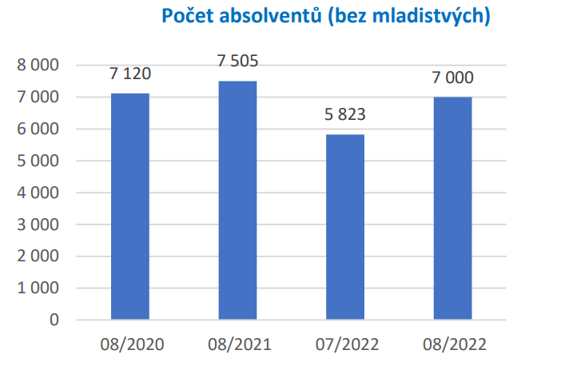
Bez práce bylo ke konci předchozího měsíce 10 420 absolventů škol všech stupňů vzdělání a mladistvých.
Meziměsíčně je to více o 974, meziročně pak více o 219 lidí. Na celkové nezaměstnanosti se podíleli 4,1 % (červenec 2022 – 3,9 %, srpen 2021 – 3,8 %).
Z celkového počtu absolventů a mladistvých bylo ke konci srpna v evidenci ÚP ČR 7 000 absolventů.

Slide 14
Uchazeči o zaměstnání a absolventi

Slide 15
Míra nezaměstnanosti absolventů k 30. 4. 2022
Kategorie vzdělání | Počet absolventů | Míra nezaměstnaných abs. (4/2022) | Počet absolventů v JMK | Míra nezaměstnaných abs. v JMK (4/2022)
Nižší střední vzdělání s VL – E | 529 | 7,4 % | 83 | 6,8%
Střední vzdělání bez VL/MZ - J | 12 | 0,1 % | 3 | 0,2 %
Střední vzdělání s VL – H | 1965 | 27,5 % | 316 | 26,2 %
Vyučení s MZ - L | 605 | 8,4 % | 99 | 8,2 %
Střední odborné s MZ – M | 2381 | 33,4 % | 364 | 30,2 %
Gymnaziální vzdělání – K | 544 | 7,6 % | 116 | 9,6%
Vyšší odborné vzdělání – N | 91 | 1,2 % | 14 | 1,1 %
Vysokoškolské bakalářské - R | 456 | 6,3 % | 85 | 7 %
Vysokoškolské magisterské - T | 521 | 7,3 % | 122 | 10,1 %
Vysokoškolské postgraduál - V | 21 | 0,2 % | 2 | 0,1 %
Celkem | 7126 | 100% | 1204 | 100%

Slide 16
Počet absolventů v evidenci ÚP JMK k 30. 4. 2022
Obor – E, H, J | Počet absolventů
Strojírenství a strojírenská výroba | 71
Gastronomie, hotelnictví a turismus | 67
Potravinářství a potravinářská chemie | 49
Osobní a provozní služby | 39
Elektrotechnika, telekomunikační a výpočetní technika | 34
Zemědělství a lesnictví | 41
Stavebnictví, geodezie | 31
Obchod | 23

Slide 17
Počet absolventů v evidenci ÚP JMK k 30. 4. 2022
Obor – L, M, K | Počet absolventů
Ekonomika a administrativa | 75
Strojírenství a strojírenská výroba | 41
Zdravotnictví | 14
Podnikání v oborech | 28
Informatické obory | 55
Gastronomie, hotelnictví a turismus | 32
Elektrotechnika, telekomunikační a výpočetní technika | 38
Umění | 26
Obecně odborná příprava (lycea) | 29

Slide 18
Počet absolventů v evidenci ÚP JMK k 30. 4. 2022
Obor – N, R, T, V | Počet absolventů
Ekonomie | 34
Pedagogika, učitelství a sociální péče | 28
Technické obory | 6
Umění | 12
Zemědělství a lesnictví | 7
Lékařství | 7

Slide 19
Poradenství, IPS

Slide 20
Služby nabízené IPS
Informační poradenské středisko pro volbu a změnu povolání (IPS)
Individuální poradenství pro:
žáky základních škol a jejich rodiče
studenty středních škol, studenty vyšších odborných škol a vysokých škol
uchazeče o zaměstnání a zájemce o zaměstnání evidované na Úřadu práce
širokou veřejnost zajímající se o vzdělávání
další fyzické nebo právnické osoby (např. zaměstnavatelé, školy)

Slide 21
Služby nabízené IPS
Informační poradenské středisko pro volbu a změnu povolání (IPS)
Skupinové poradenství pro:
žáky základních škol v posledních ročnících (besedy pro 8. a 9. ročníky)
končící žáky středních škol (beseda k situaci na trhu práce pro poslední ročníky)
studenty vyšších odborných škol a vysokých škol (v případě zájmu)
uchazeče o zaměstnání a zájemce o zaměstnání evidované na Úřadu práce
širokou veřejnost zajímající se o vzdělávání

Slide 22
Služby nabízené IPS
Atlasy školství
Probíhá distribuce v okrese Brno-venkov
K dispozici na IPS všem ZŠ
Vždy výtisk pro výchovného poradce

Slide 23
Služby nabízené IPS
Aktuální kontakty na specialisty poradenství a dalšího vzdělávání
Silvie Bachanová, DiS.
silvie.bachanova@uradprace.cz 950 105 350
Ing. Pavla Hvězdová
pavla.hvezdova@uradprace.cz 950 105 352
Michaela Křížová
michaela.krizova@uradprace.cz 950 105 353

Slide 24
Odkazy k možnému využití
Informační a poradenské středisko ÚP ČR (uradprace.cz)
Poradenství a IPS (uradprace.cz)
IPS – INFORMAČNÍ A PORADENSKÉ STŘEDISKO - titulky – YouTube
Školní vzdělávání (MŠ, ZŠ, SŠ) - Projekty mobility osob - Erasmus+ (naerasmusplus.cz)
Národní soustava kvalifikací (narodnikvalifikace.cz)
Vysoké školy, střední školy, ZŠ a jazykové školy v celé ČR (atlasskolstvi.cz)

Slide 25
WEBOVÉ ODKAZY
INFORMACE O POVOLÁNÍCH
https://nsp.cz/ - databáze popisů povolání
http://infoabsolvent.cz/ - vyhledávání škol a oborů, videoukázky, uplatnění absolventů, profitest
DATABÁZE ZÁKLADNÍCH, STŘEDNÍCH, VYŠŠÍCH, VYSOKÝCH A JAZYKOVÝCH ŠKOL
http://www.atlasskolstvi.cz/
https://www.seznamskol.cz/
https://www.vyberskoly.cz
STATISTIKY – ABSOLVENTI NA TRHU PRÁCE:
https://www.mpsv.cz/web/cz/absolventi-skol-a-mladistvi - pololetní statistiky absolventů
https://data.mpsv.cz/web/data/vizualizace8 - nezaměstnaní absolventi dle oborů vzdělání
INFORMACE O PŘIJÍMACÍM ŘÍZENÍ, STIPENDIÍCH, UZNÁVÁNÍ VZDĚLÁNÍ
http://www.msmt.cz/
http://cermat.cz/cz - jednotné přijímací zkoušky na SŠ, testy z předchozích let
https://scio.cz/ - příprava na přijímací zkoušky
http://www.zkousky-nanecisto.cz/
TESTY K VOLBĚ POVOLÁNÍ
http://www.emiero.cz/
http://www.infoabsolvent.cz/Profitest
https://dotaznik.zlkraj.cz/
http://www.zkouskaosobnosti.cz
http://www.testosobnosti.zarohem.cz
http://www.mujzivotposkole.cz/
http://www.testmojeplus.cz
http://www.job-hub.cz/
https://www.salmondo.cz/
https://www.comdi.cz/
https://regio-advisor.cz/
Notes:
Metodická část:
tento snímek je možné vynechat,
zařazen jen pouze pro potřeby shrnutí všech odkazů, které byly v průběhu prezentace zmíněny.

Slide 26
Prostor pro dotazy

Slide 27
Děkuji za pozornost.

